Slide 1
Csillagászati észlelési technikák
Kiss L. László
MTA Csillagászati és Földtudományi Kutatóközpont
www.csillagaszat.hu

Slide 2
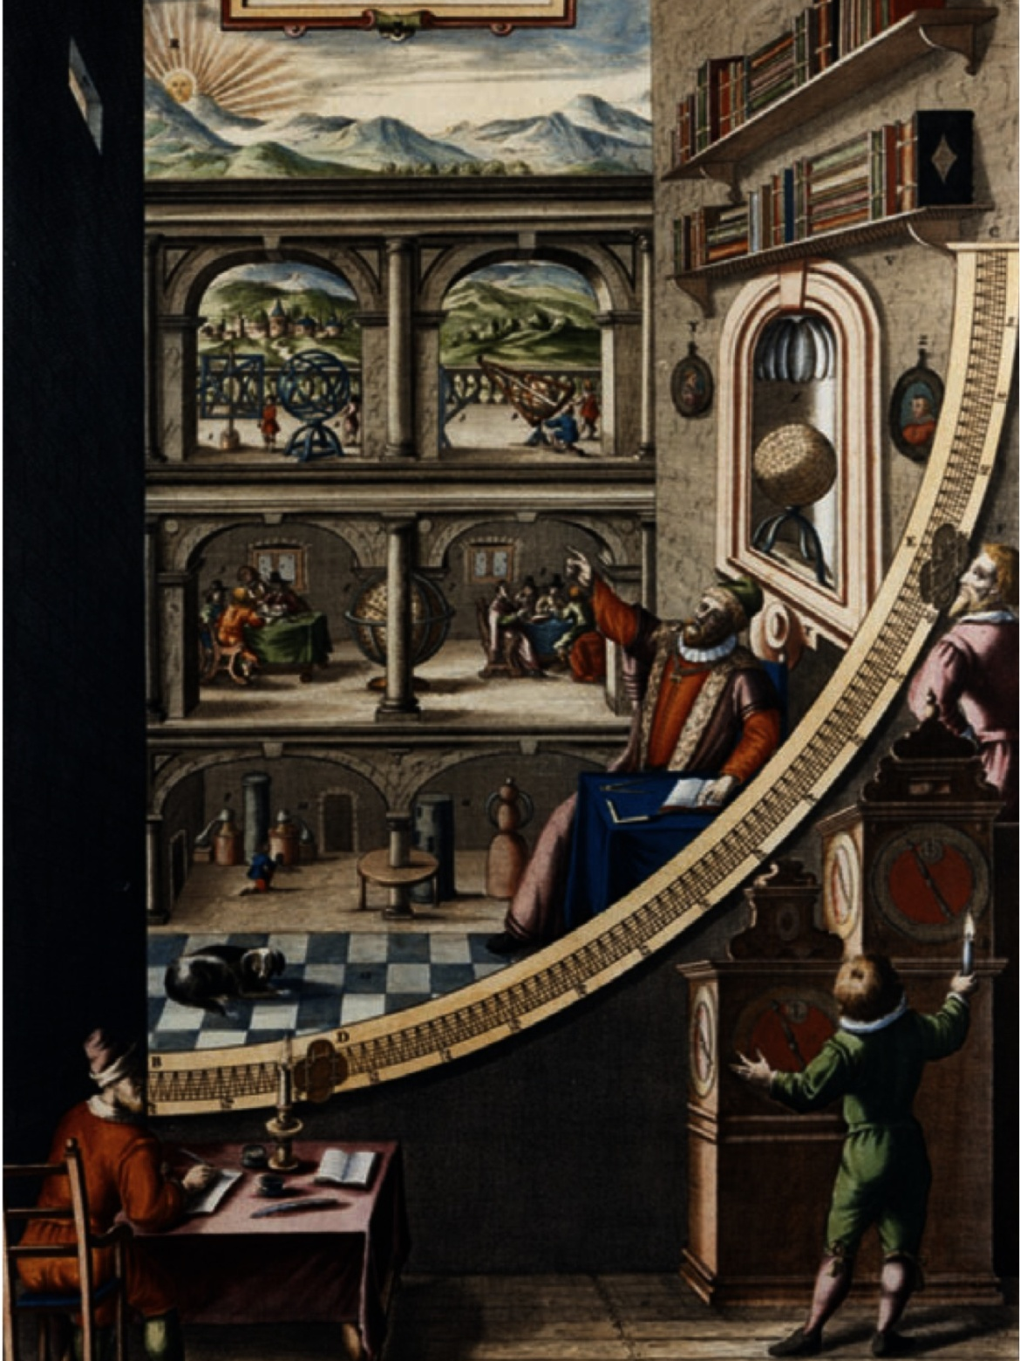
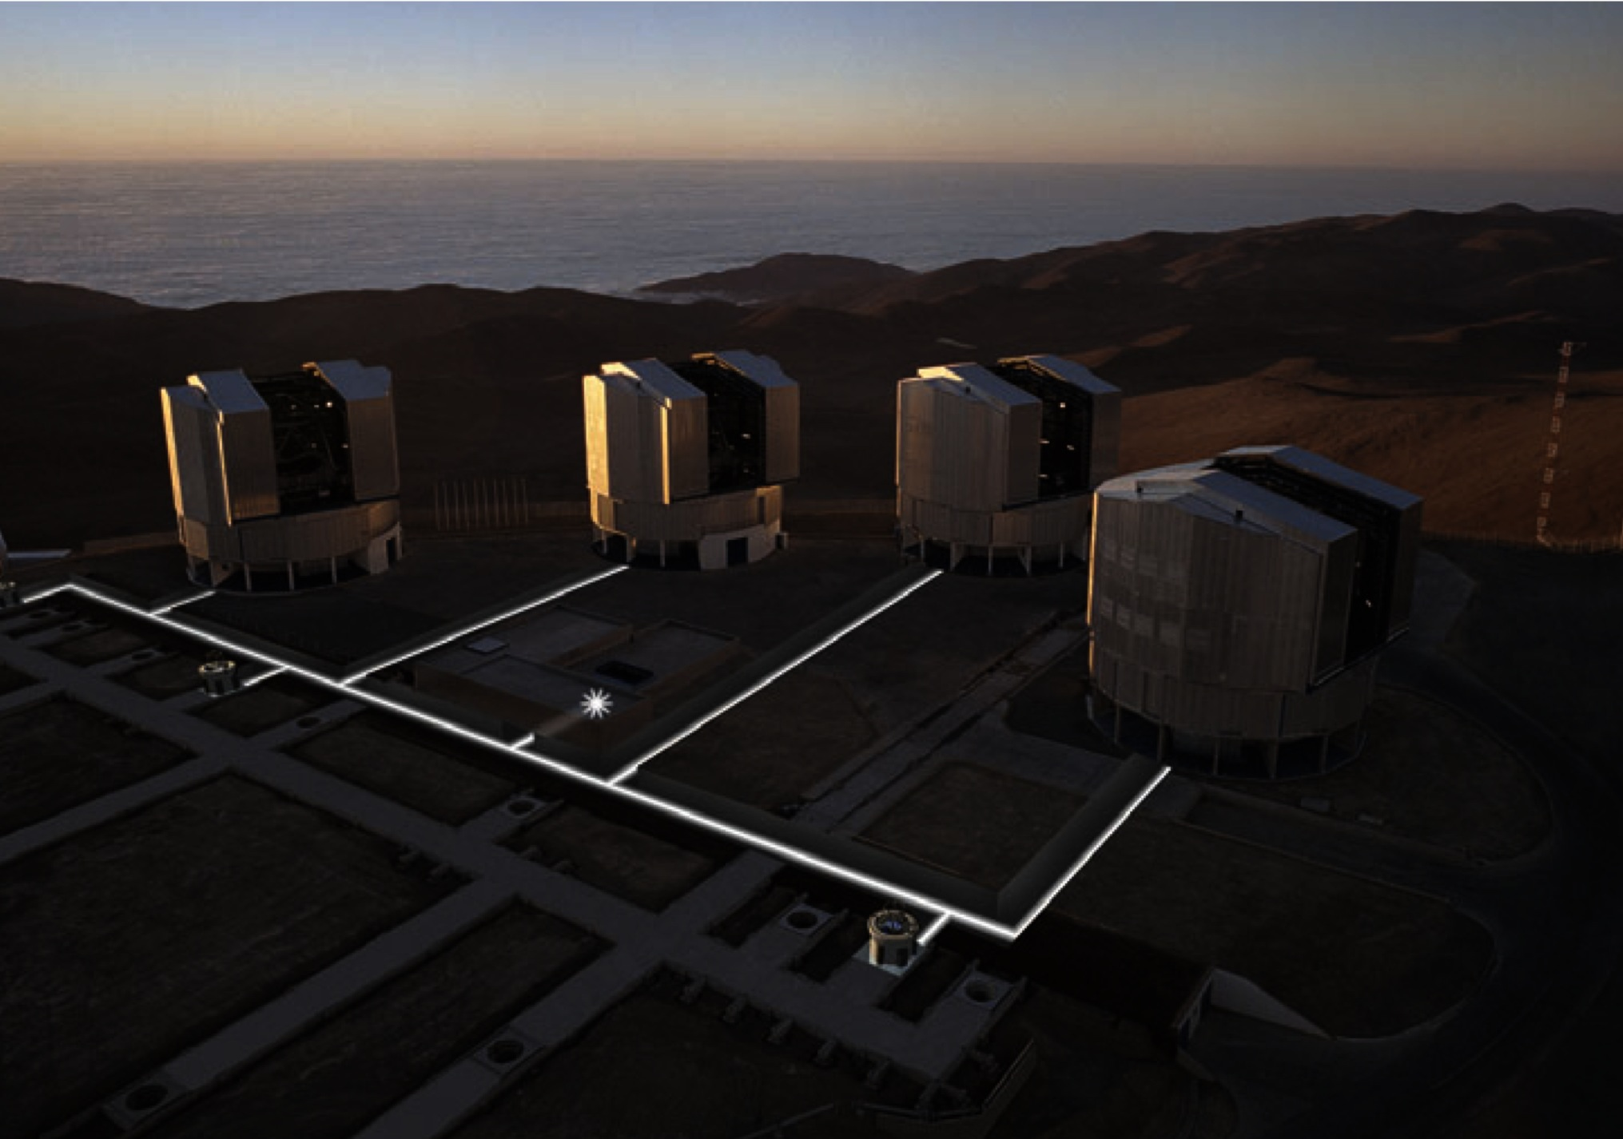
Tycho Brahe, 1590
ESO VLTI, 2010

Slide 3
(Optikai) csillagászat mért mennyiségei
Égi irányok - koordináták
Fényesség - pontszerű és kiterjedt objektumok
Színkép - folytonos és vonalas spektrumok
Sokaságok vizsgálata - égboltfelmérések
A pontosság növelése, “régi” technikák újszerű alkalmazásai új fizikai jelenségek felfedezéséhez vezethet!

Slide 4
Szögmérés fejlődése
Nagyságrendi ugrások:
1 ívperc: szabadszemes mérések, csillagkatalógus, sajátmozgás, bolygókoordináták, felső becslések parallaxisokra
1 ívmásodperc: kettőscsillagok, Naprendszer mérete, kis égitestek pályaszámítása
0,1- 0,001 ívmásodperc (1 mas=4,8 nrad): csillagok parallaxisa, bolygók asztrometriai hatása
0,1-0,001 mas: csillagok & exobolygók felszíni részletei, exoholdak, Tejútrendszer és közeli galaxisok térbeli feltérképezése, ??????

Slide 5
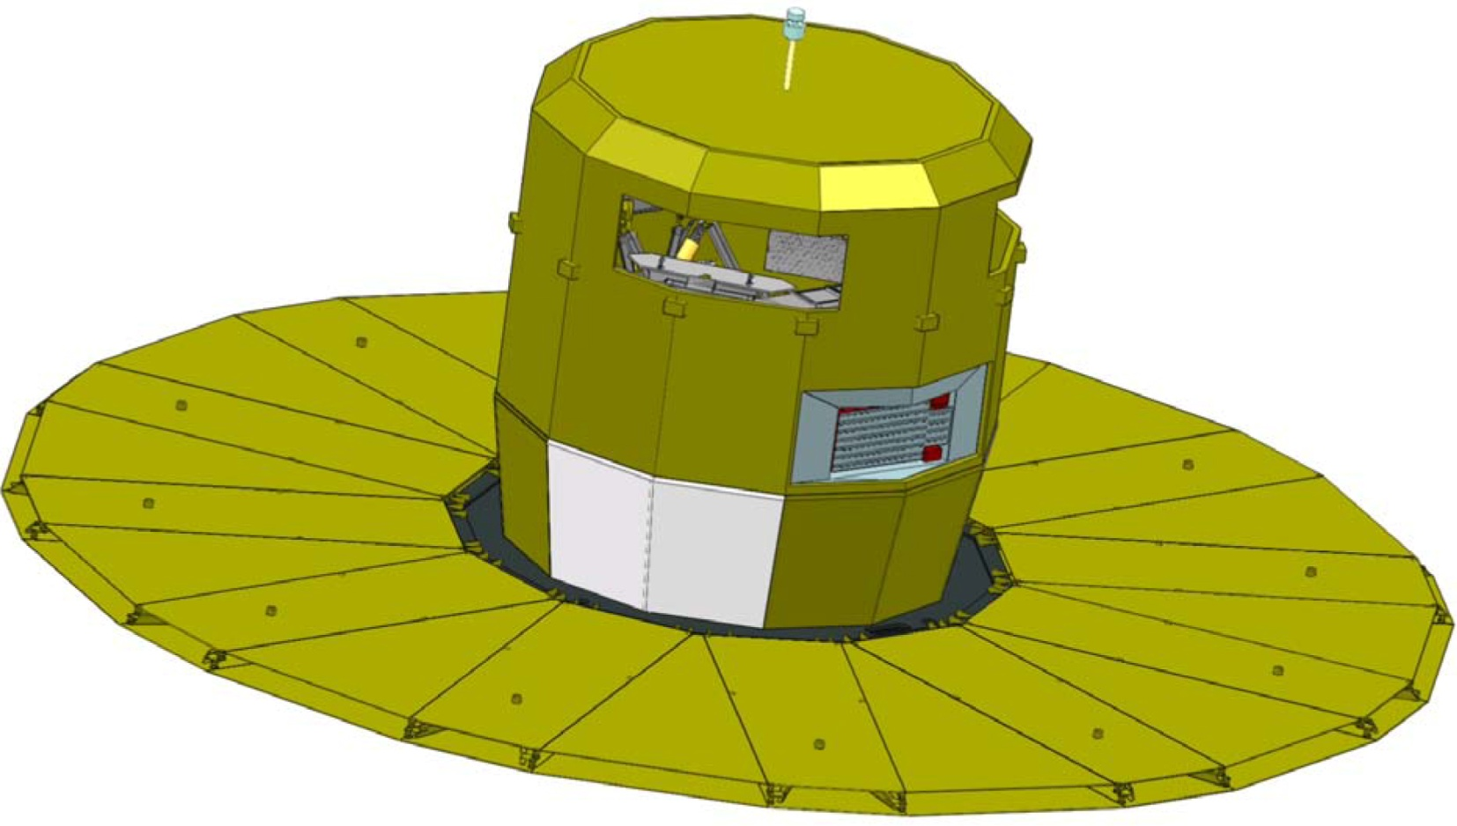
Gaia: asztrometriai űrobszervatórium
kizárólag ESA-misszió
indítás: 2013. december 20.
5 év működés (esetleg 1 év hosszabbítás)
hordozórakéta: Szojuz–Fregat
pálya: Lissajous-pálya az L2 pont körül
adattovábbítás: 4–8 Mbps
tömeg: 2120 kg (hasznos 743 kg)
teljesítmény: 1631 W
(hasznos 815 W)
EADS-Astrium alapján

Slide 6
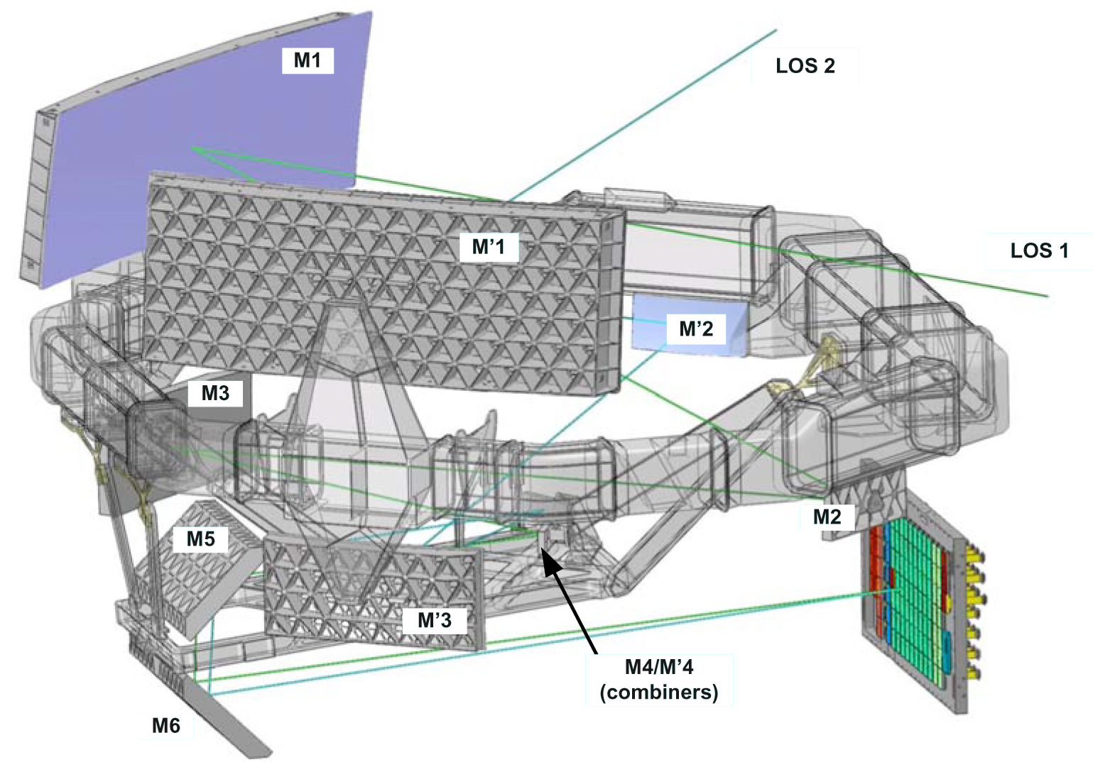
A távcső és a műszerek
két SiC főtükör 106,5°-ra
1,45 ⋅ 0,50 m²
forgástengely (6 h)
alapszög-
ellenőrző rendszer
SiC toroidális
szerkezet
(optikai pad)
kombinált
fókuszsík
(CCD-k)
a két látómező egyesítése (FoV)
EADS-Astrium alapján

Slide 7
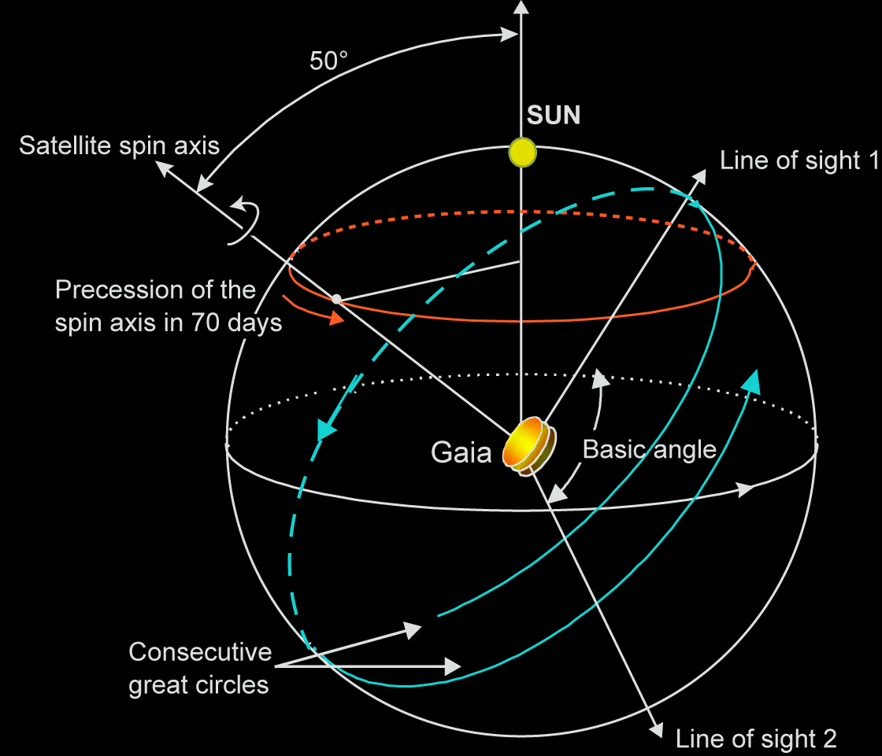
Az égbolt szkennelésének elve
45º
forgástengely: 45º a Naphoz;
haladás: 60 ívmásodperc s⁻¹ ;
forgási periódus: 6 óra
Forrás: Karen O’Flaherty

Slide 8
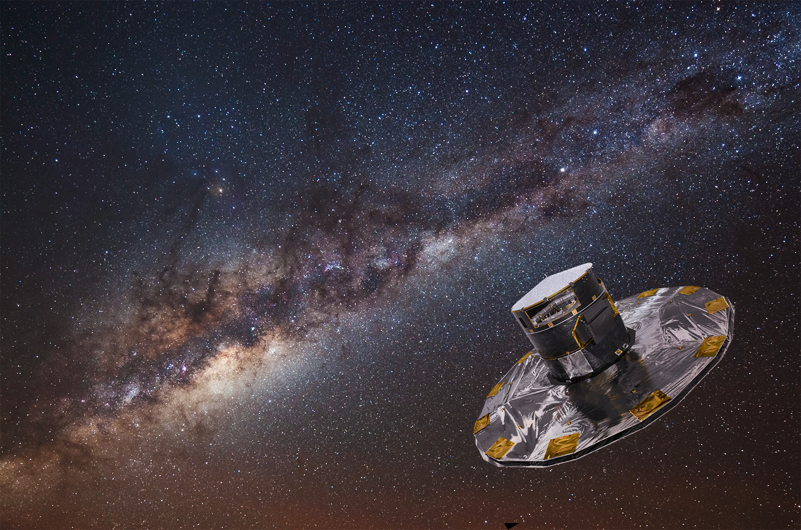

Slide 10
Fotometriai fejlődés
Nagyságrendi ugrások:
1 magnitúdó: Mirák, (szuper)nóvák
0,1-0,01 magnitúdó: geometriai és fizikai (pulzáló, eruptív és kataklizmikus) változócsillagok
0,001 magnitúdó (1 mmag): fedési exobolygók - forró jupiterek
0,1-0,001 mmag: Nap típusú csillagrezgések, exoholdak, exoföldek, ??????

Slide 11
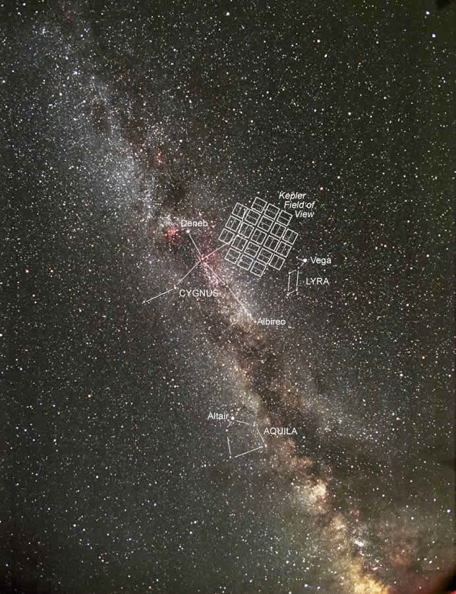
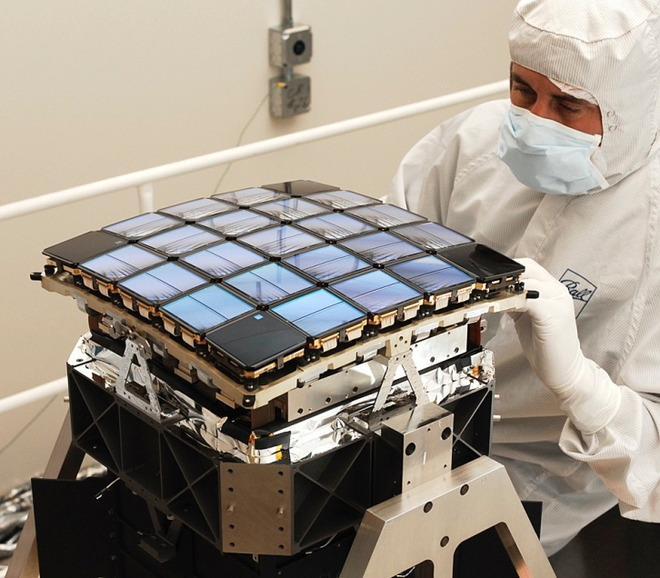
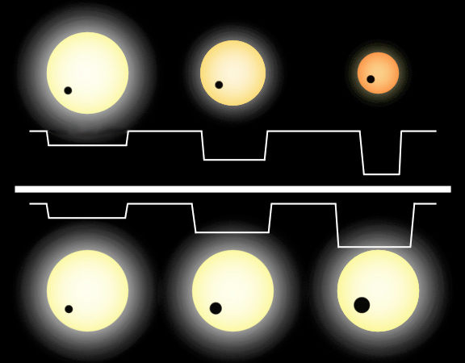
Kepler-űrtávcső
A Kepler célja Föld típusú, lakható bolygók felfedezése a fedési módszerrel
Szimultán észlelt több mint 150 ezer csillagot
95 cm-es belépő nyílású Schmidt-távcső, látómezeje mintegy 100 négyzetfok, 42 CCD-ből álló mozaikkal
Fotometriai pontosság:
A zaj < 20 ppm 6,5 órányi mérés után egy 12 magn. Nap típusú csillagra
=> 4-szigma detektálás egy exoföld tranzitja esetén.
Heliocentrikus pálya, 2009-2013
Credit: Hans Deeg

Slide 12
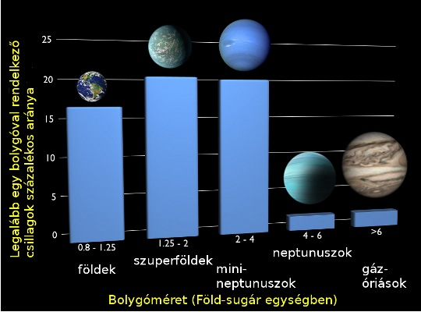
Rövidperiódusú bolygók gyakorisága

Slide 13
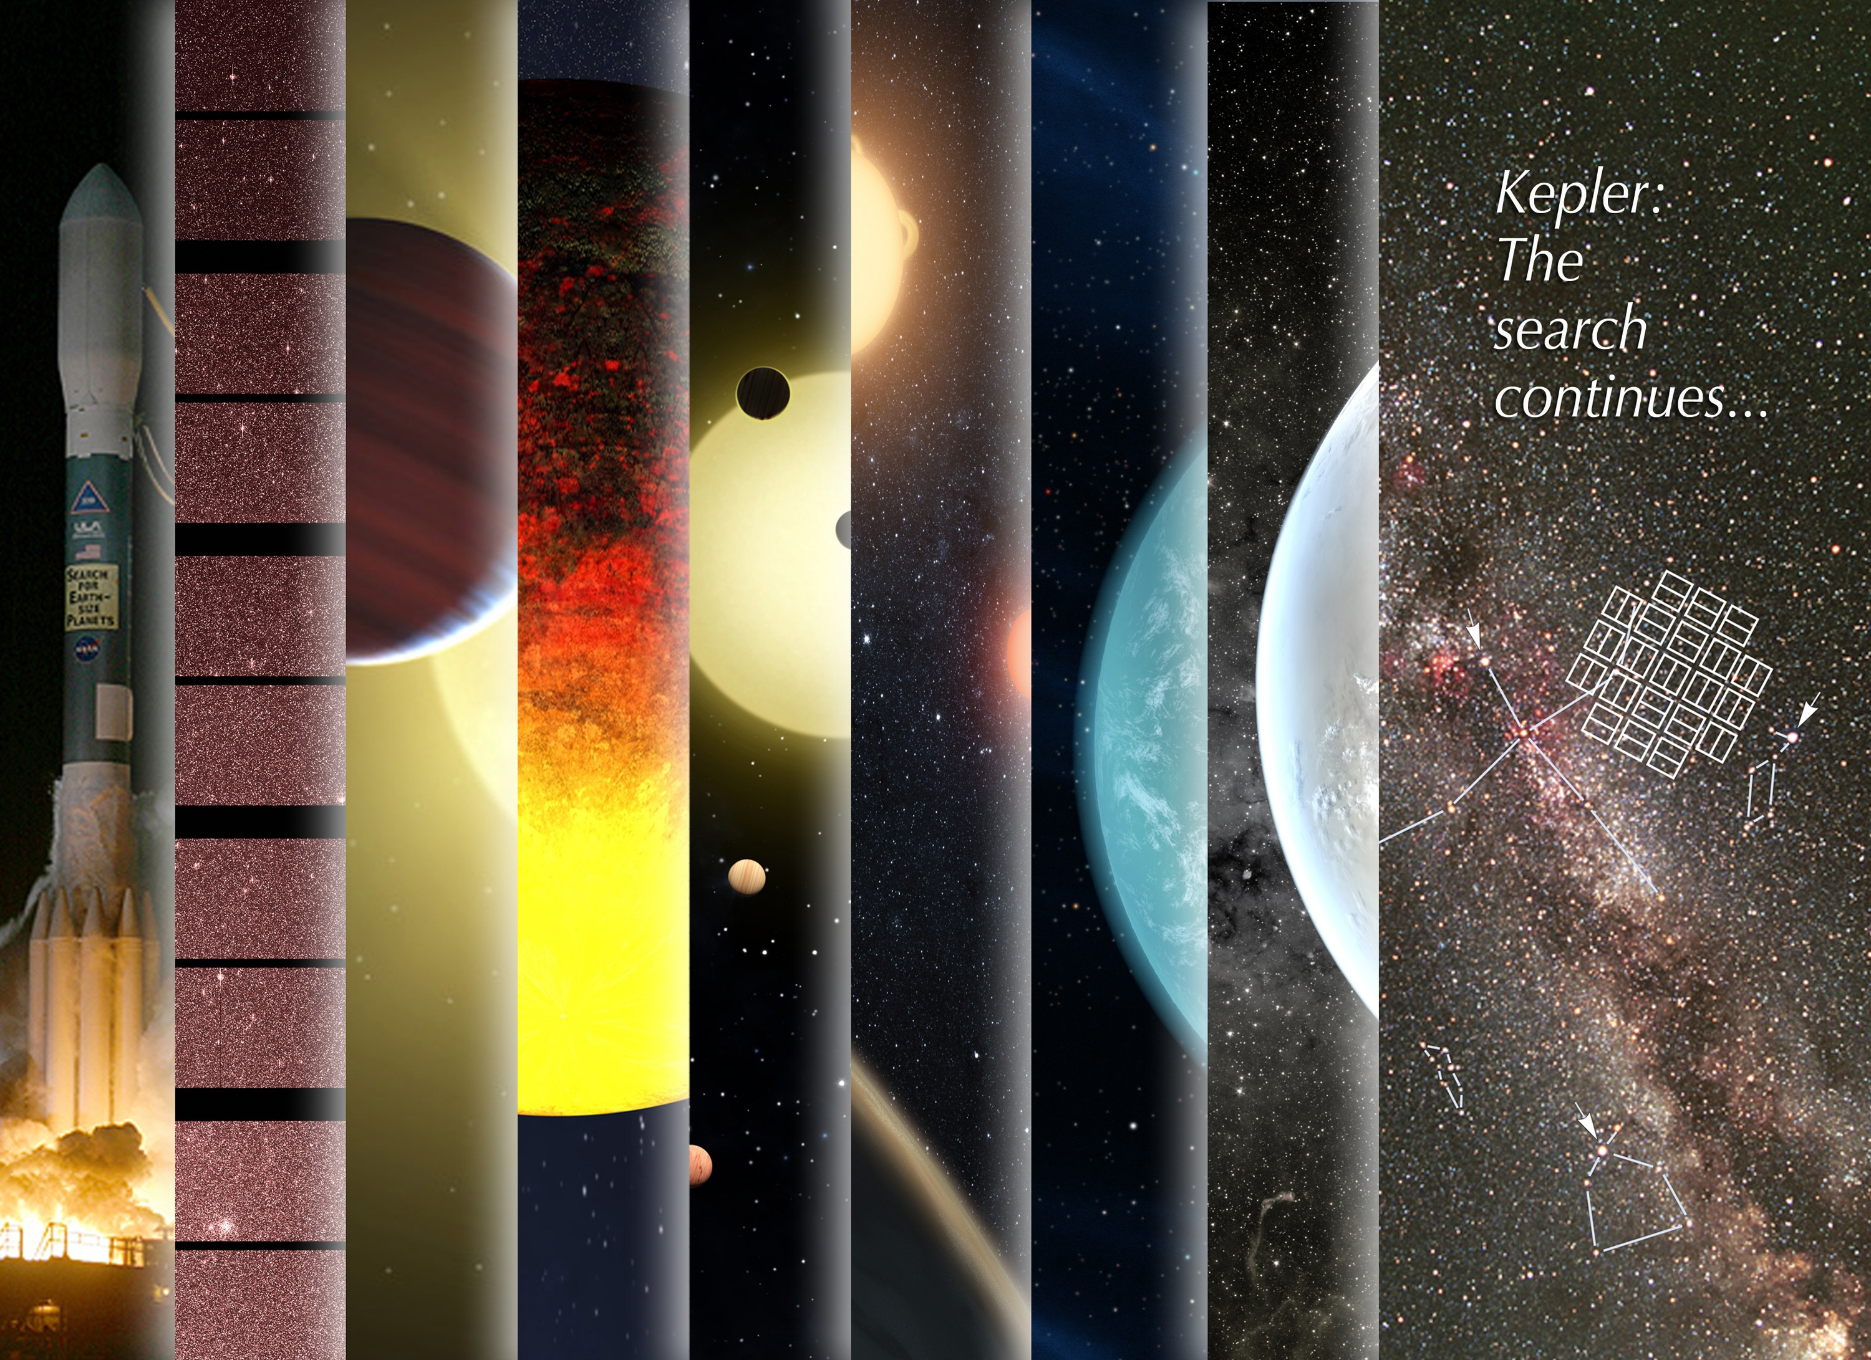

Slide 15
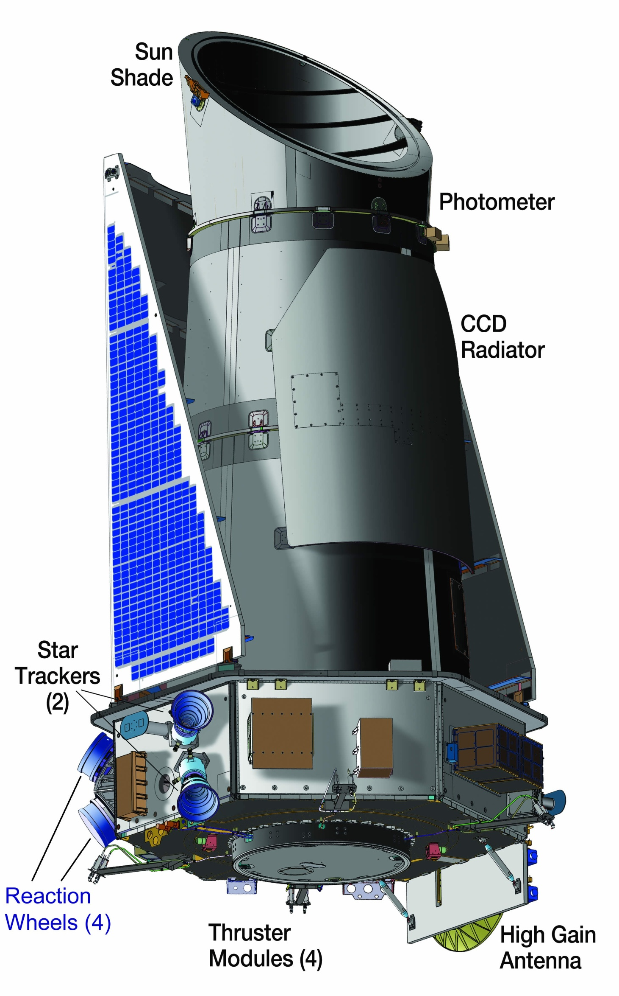
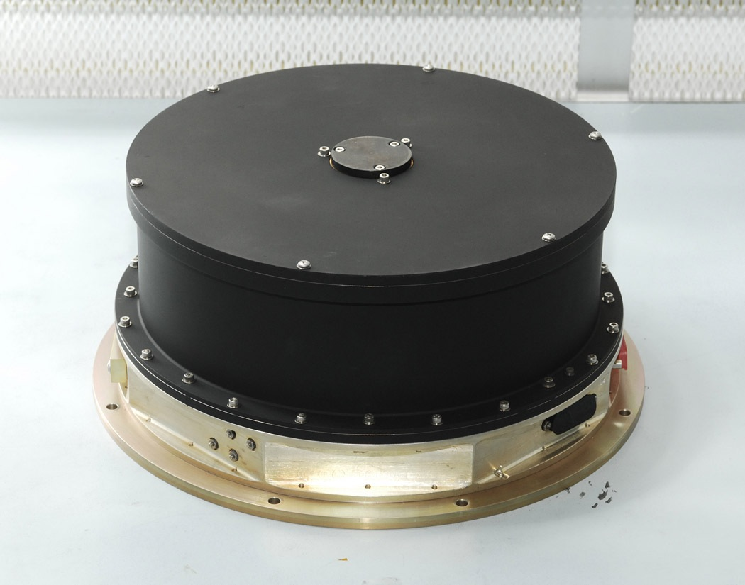

Slide 16
A K2 misszió

Slide 17
A K2 misszió
Bolygófedések, csillaghalmazok, fiatal és idős csillagok szeizmológiája, aktív galaxismagok, szupernóvák
Ekliptikai területek
300 ppm pontosság
40-80 nap hosszúságú runok
Senior Review 2014 február

Slide 18
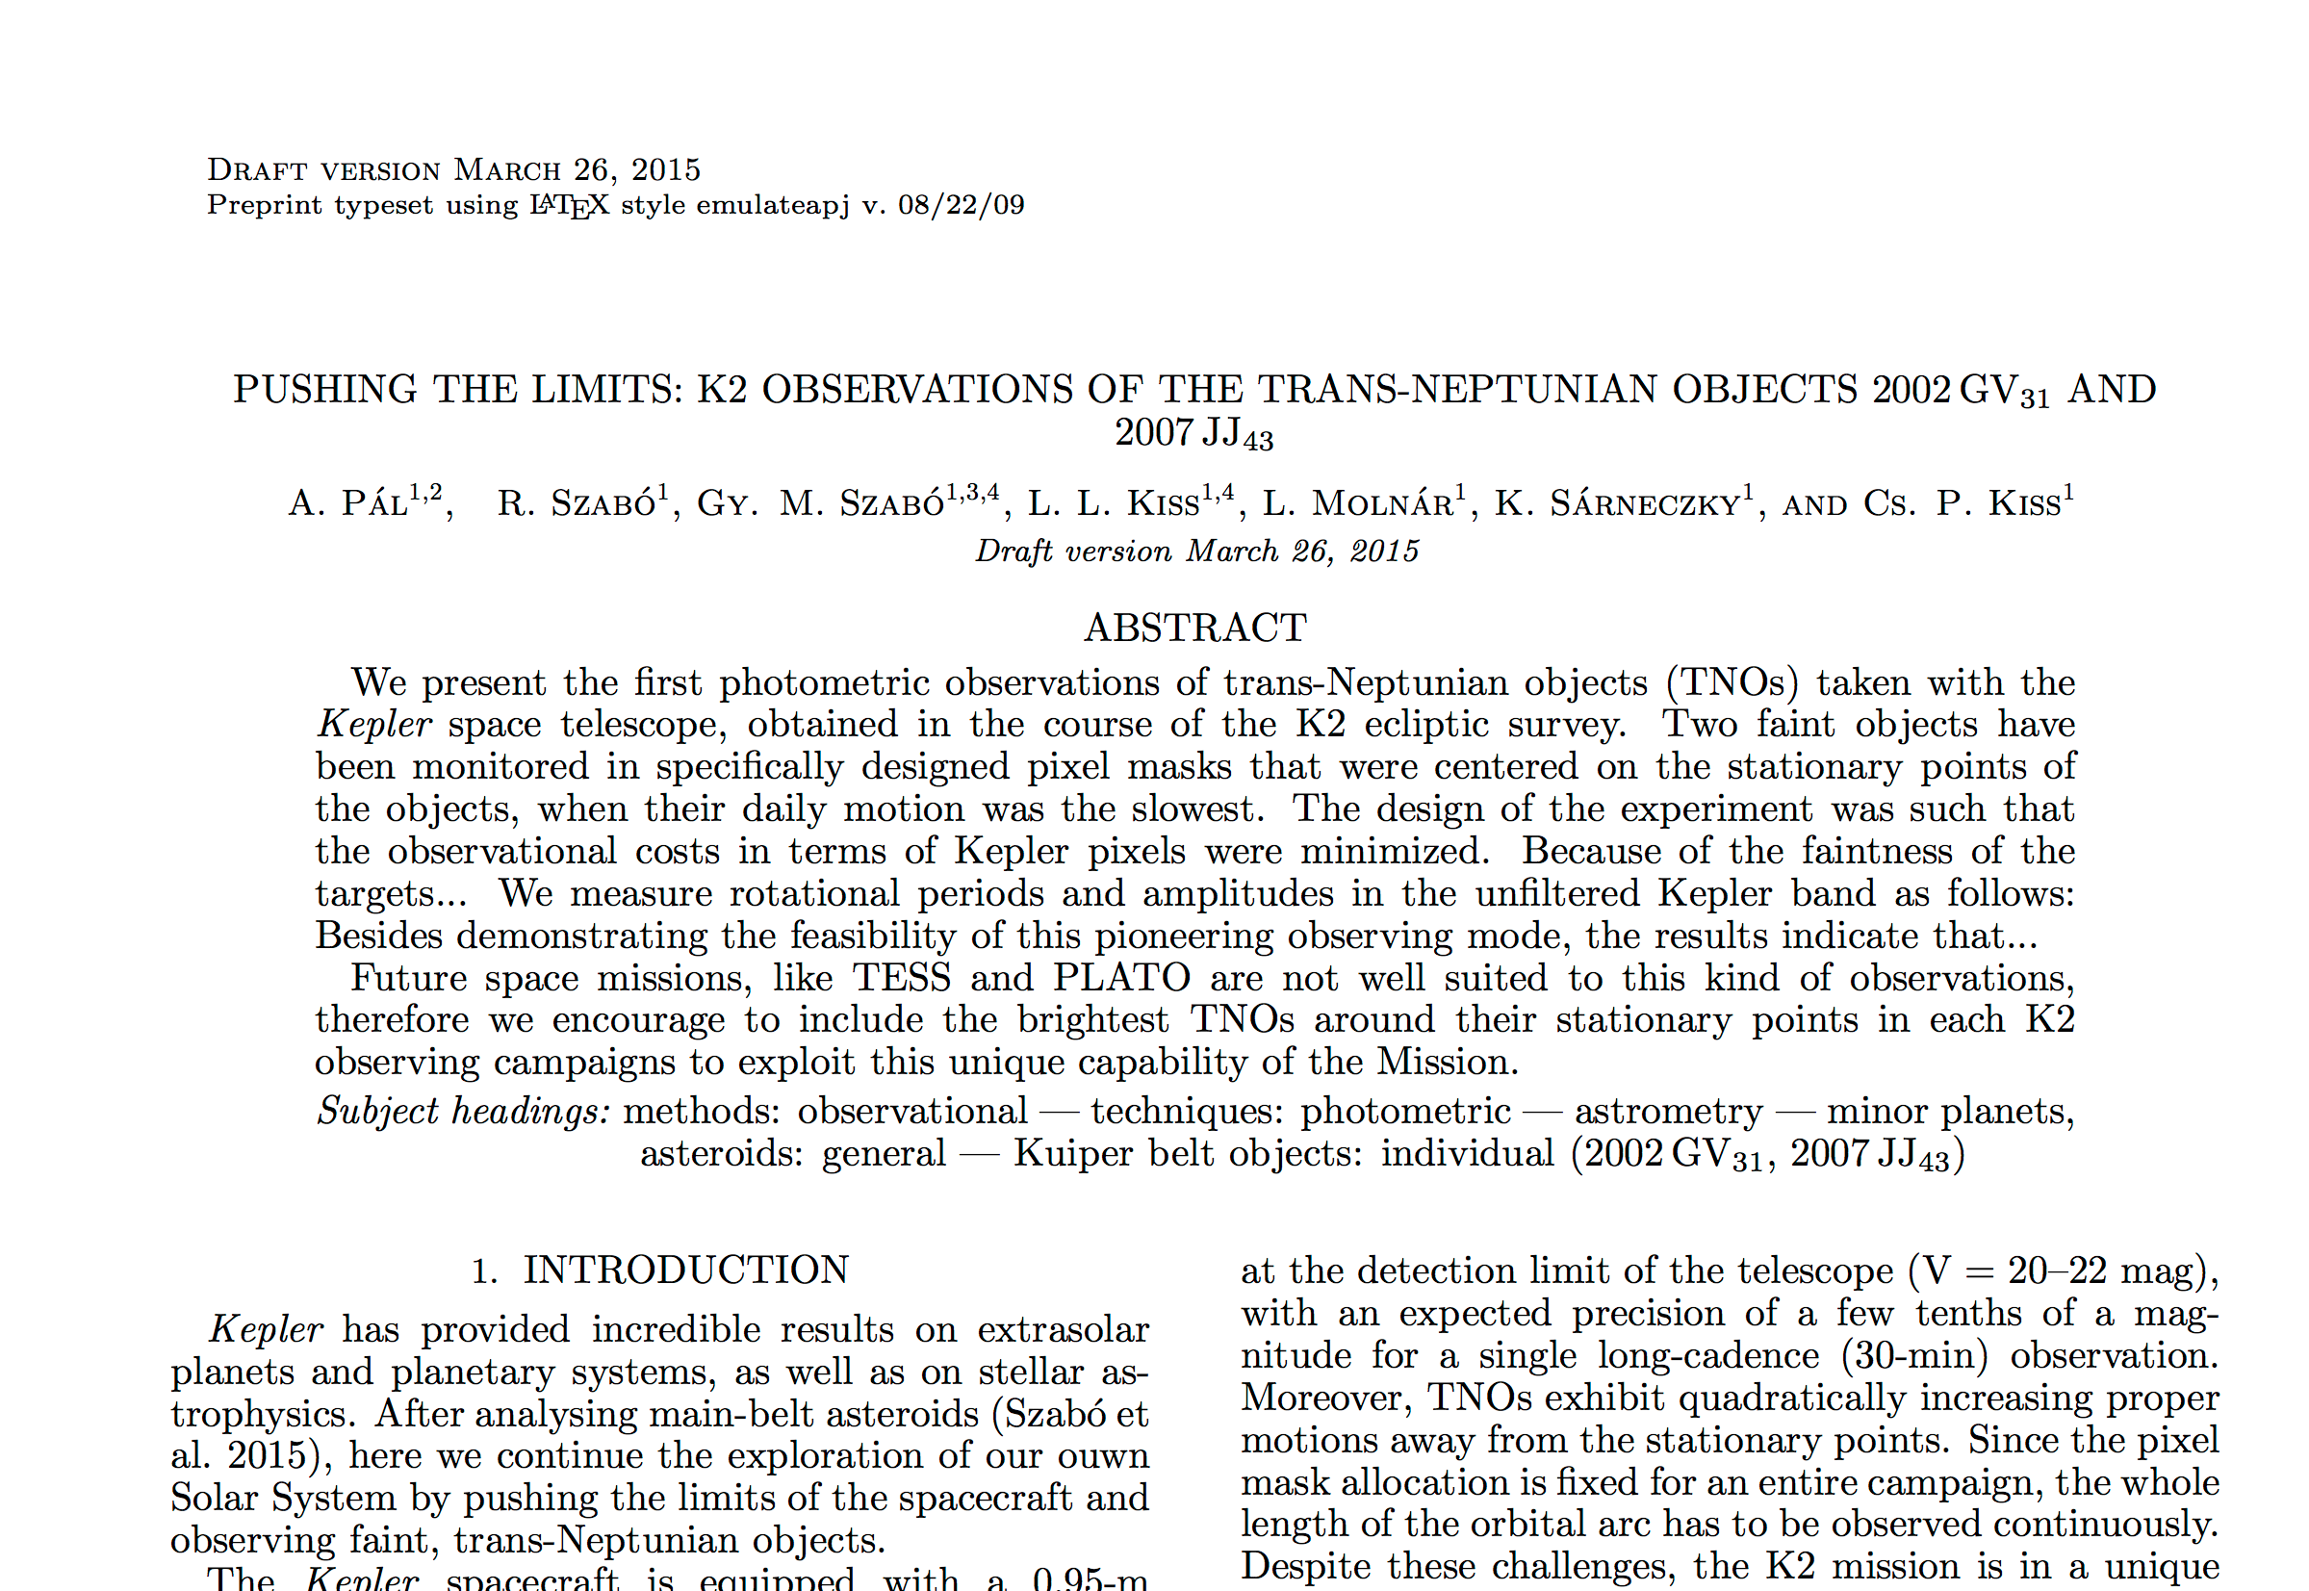

Slide 19
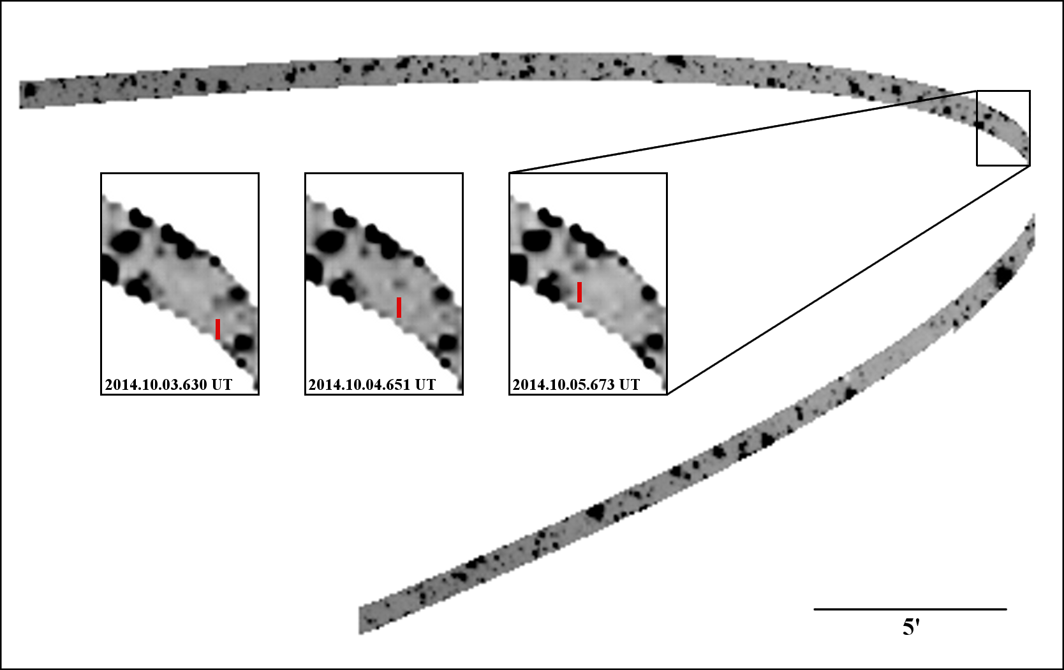

Slide 21
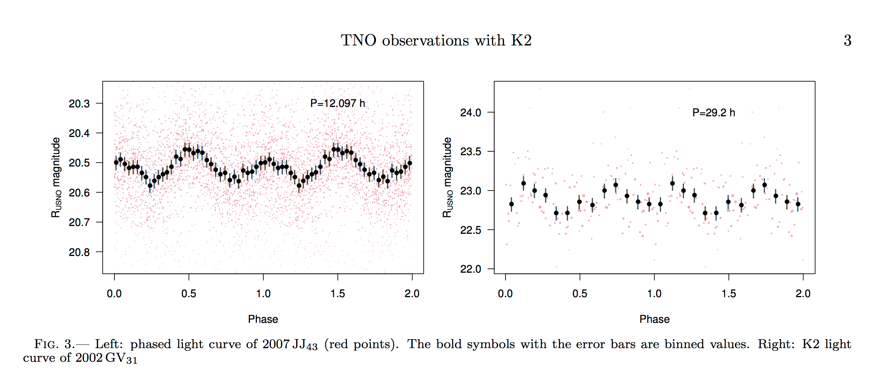

Slide 22
Spektroszkópiai fejlődés: kozmikus traffipax
Nagyságrendi ugrások:
10 km/s: szoros kettőscsillagok, galaxisok vöröseltolódása
1 km/s: kettőscsillagok tömegei, klasszikus pulzáló csillagok, sötét anyag gravitációs hatása
1-100 m/s: exobolygók (szuperföld-Neptunusz-Jupiter), Nap tipusú rezgések
1- 10 cm/s: kozmológiai tesztek, exoföldek, exoholdak, ???

Slide 23
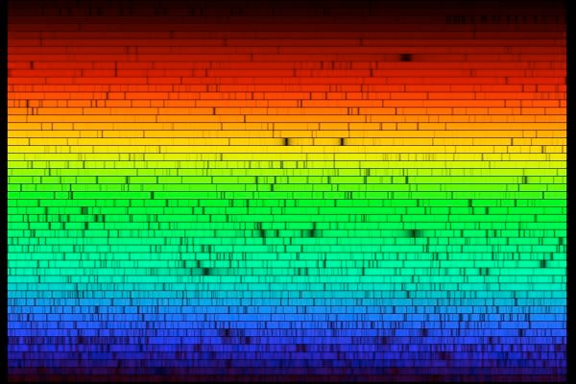
Színképvonalak - kozmikus traffipax

Slide 24
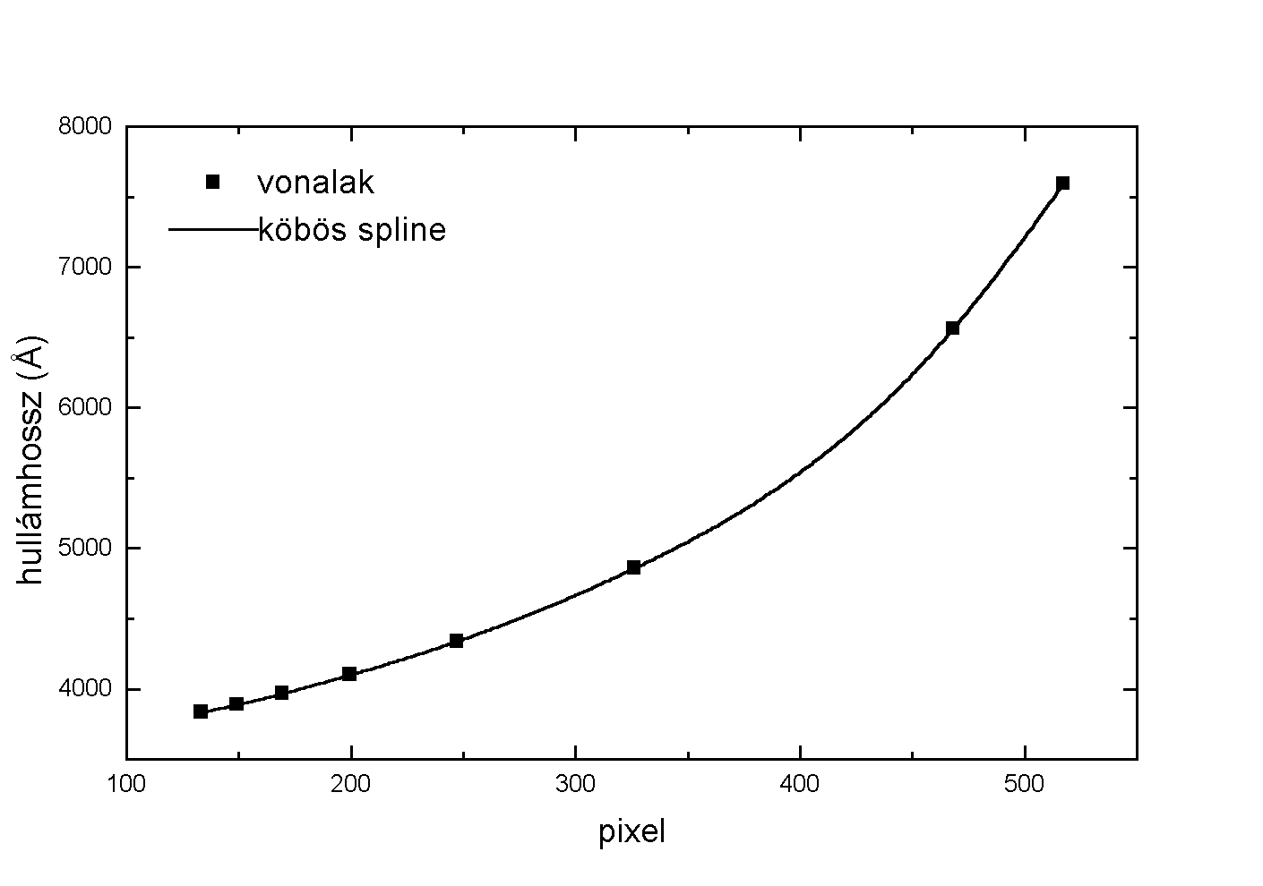
Hullámhossz-kalibráció: a pontosság kulcsa

Slide 25
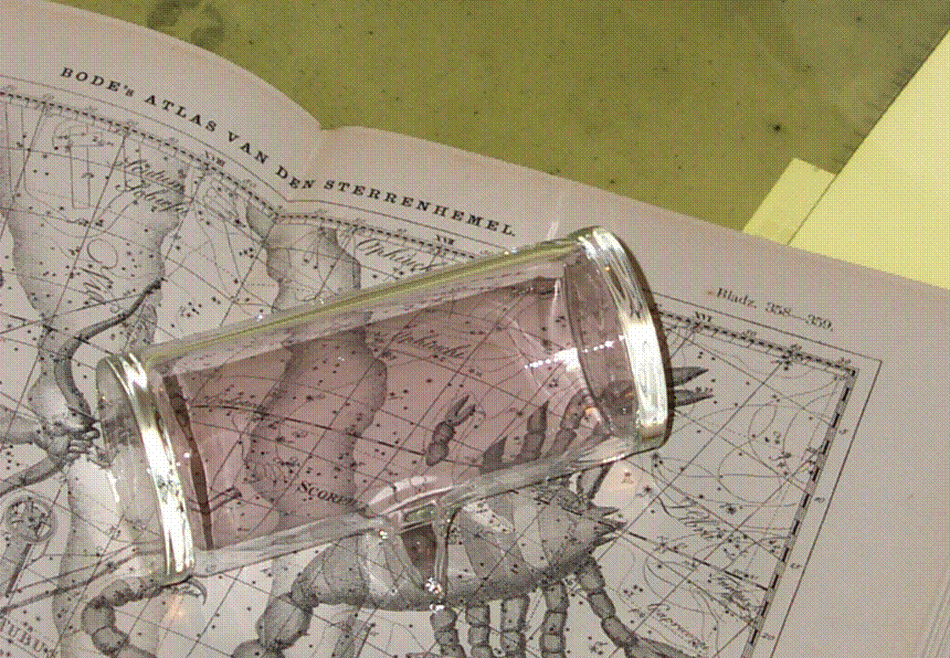
Egy jódcella

Slide 26
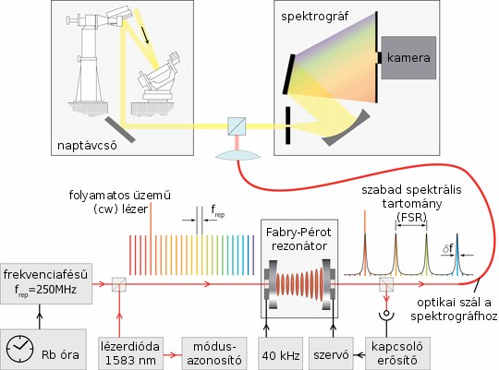
Lézerfésűk: továbblépés a cm/s pontosság irányába?
Steinmetz et al. 2008, Science

Slide 27
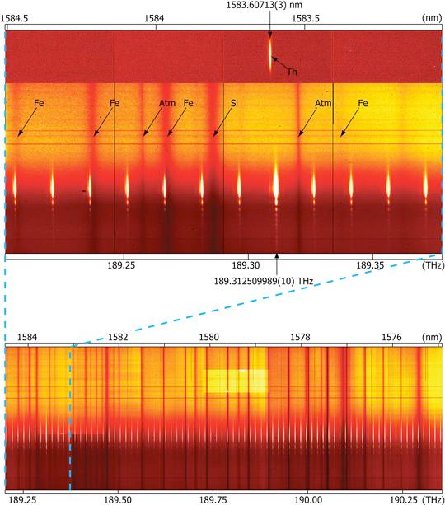
Napfény és a lézerfésű szimultán spektruma

Slide 28
Az alfa Cen A az UVES/VLT műszerrel
Pontosság: 50-70 cm/s. 3 s expozíciók, 8m-es távcső, a déli ég 3. legfényesebb csillaga
Butler et al. (2003)
Pontosság: 10-50 cm/s. 10-20 perc expozíciók, 1-4m-es távcsövek, szabad szemmel látszó csillagok (kb. 6000)
Néhány csoport (2013)

Slide 29
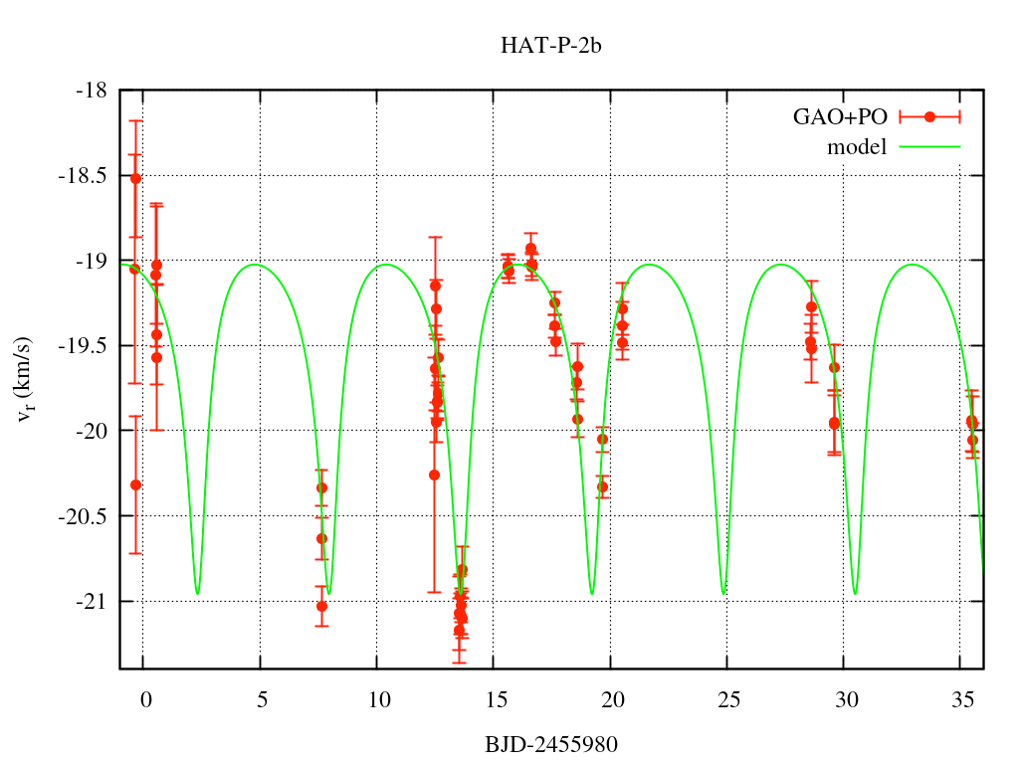
HAT-P-2b (Csák et al. 2014)
V=8.7 mag

Slide 30
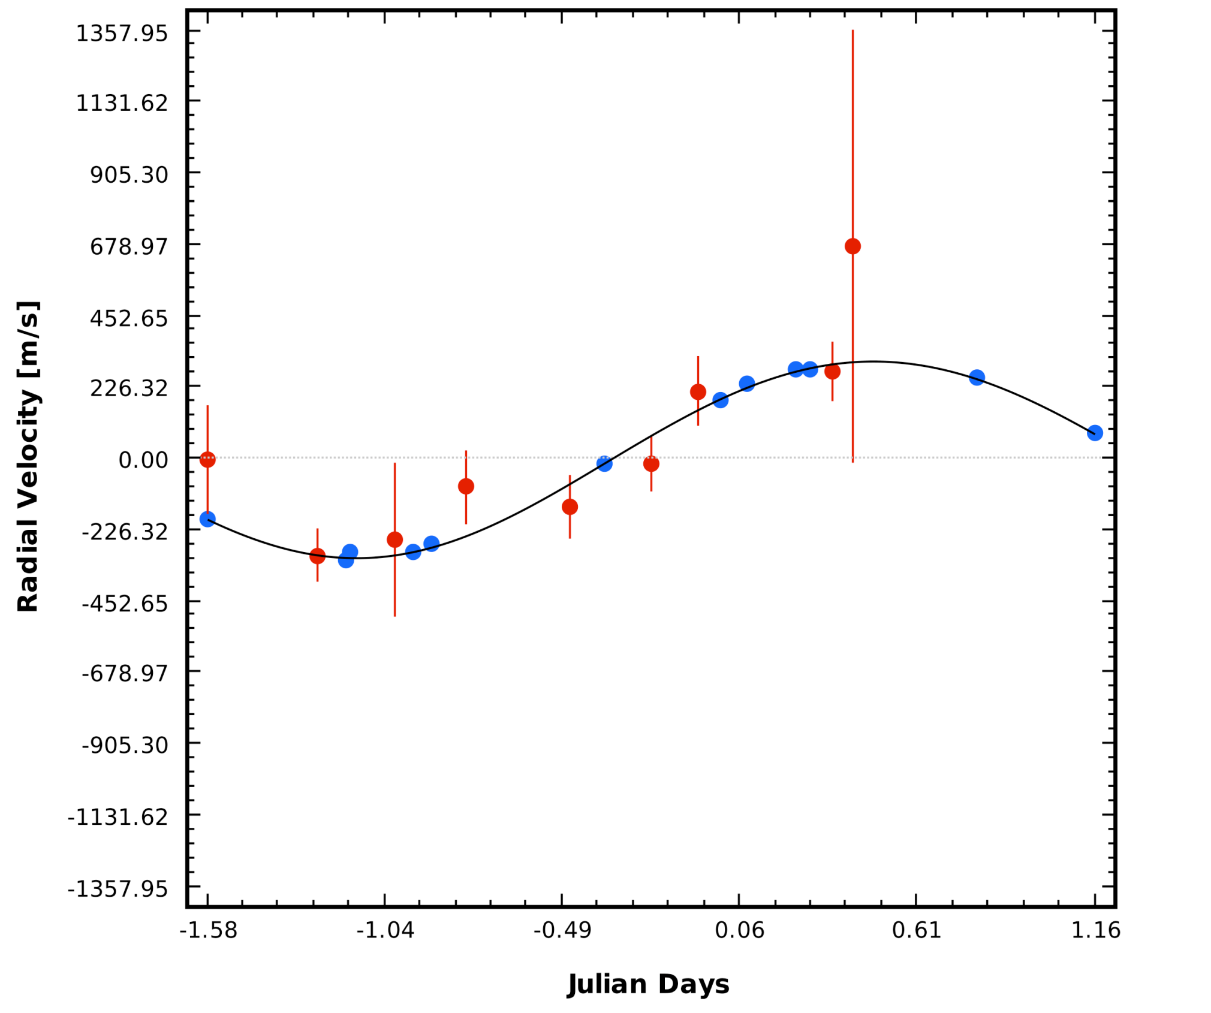
HAT-P-22b (Csák et al. 2014)
Piszkés-tető 1m (Csák et al. 2014)
Keck/HiRES (Bakos et al. 2009)

Slide 31
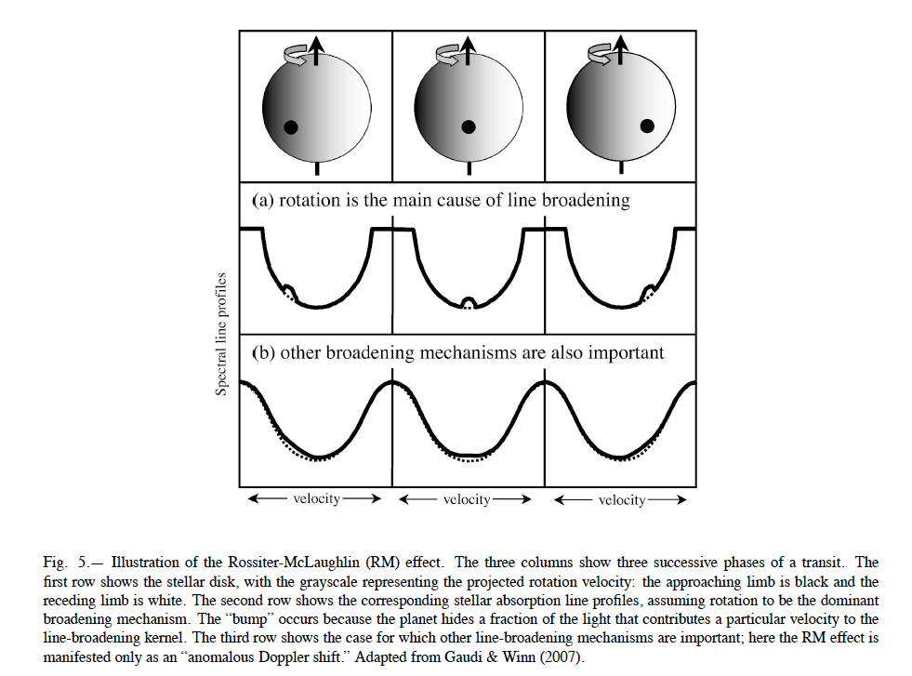

Slide 32
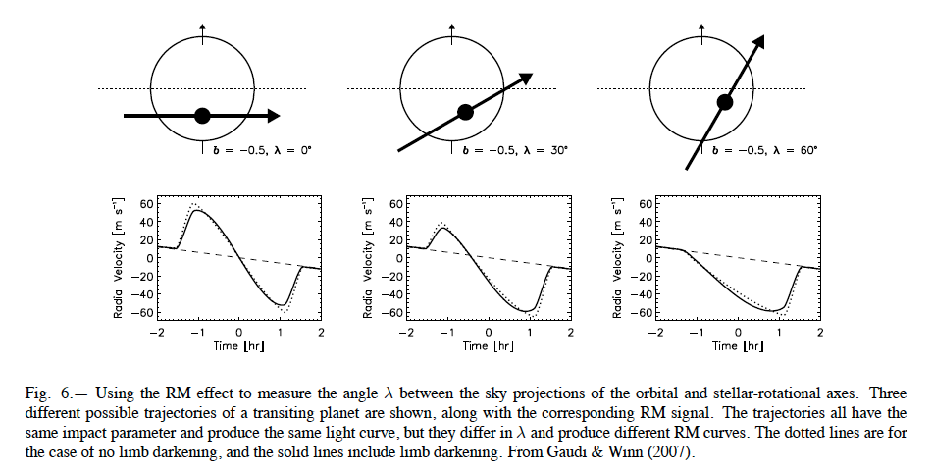

Slide 33
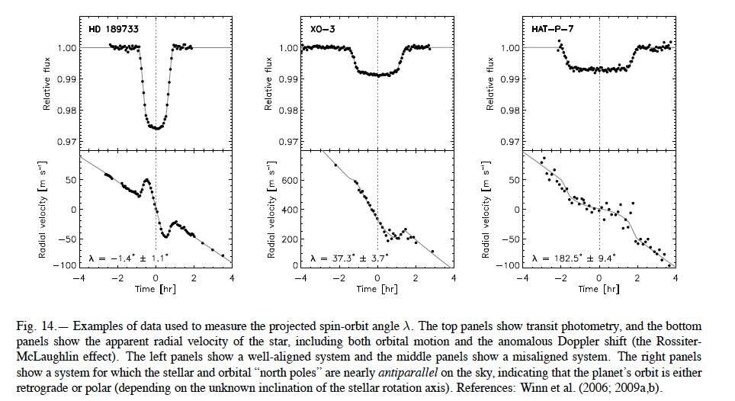

Slide 34
Égboltfelmérések
Nagyságrendi ugrások:
5000 csillag: szabad szemmel látszó égbolt
100 ezer csillag: távcsöves, vizuális felmérés - a Tejútrendszer szerkezete
10 millió csillag: fotografikus felmérés, égbolt homogén határfényességű lefedése
1 milliárd csillag: digitális felmérés - a Tejútrendszer 1%-a
Pánkromatikus és spektroszkópiai felmérések: populációk elkülönítése, precíziós kozmológia

Slide 40
